Slide 1
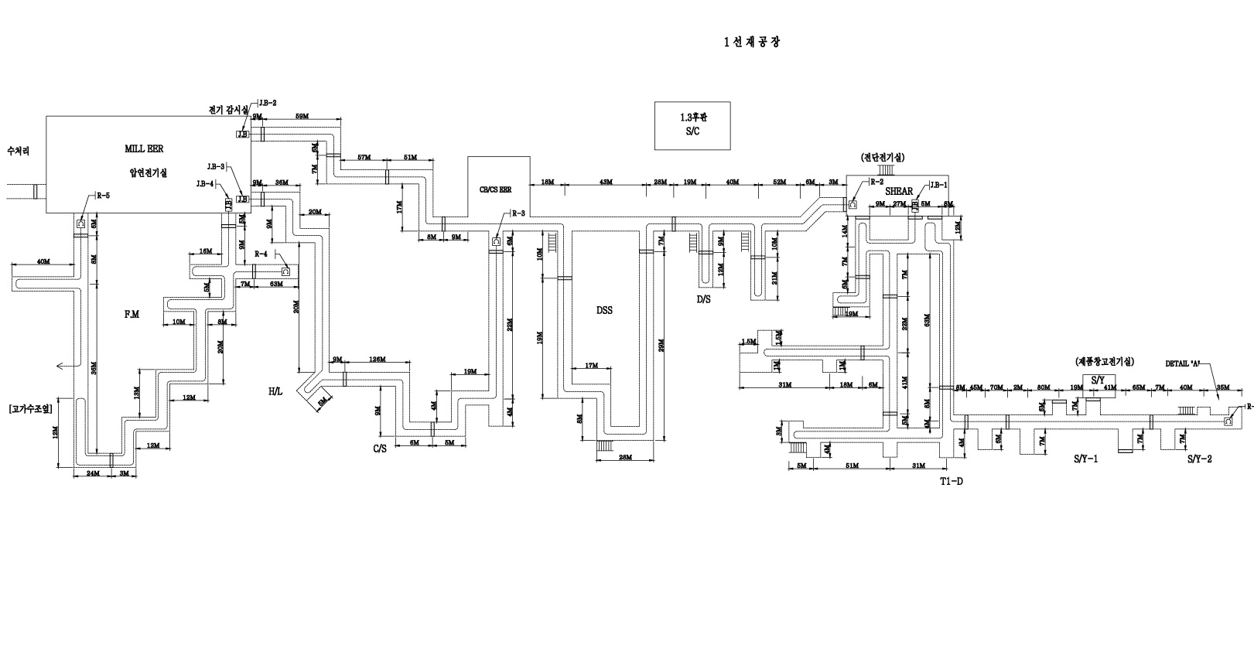
압연
전단
정정
63
수처리
전기실
62
기계정비실
기계정비실
기계정비실
56
Entry
Fan Room
70
Delivery
Fan Room
59
58
21
20
기계정비실
69
59
57
ON UTS
71
Unit
Cooling
Fan Room
CO2 Room
열처리전기실
53
52
12
19
18
22
27
67
66
54
5
31
6
11
28
32
33
34
60
65
Shot
Blast
55
17
23
26
29
히스톨
30
24
35
37
61
7
10
36
9
38
41
13
14
25
39
43
45
49
51
46
47
16
42
44
64
15
40
48
50
W/B
2
8
A
4
1
3

Slide 2
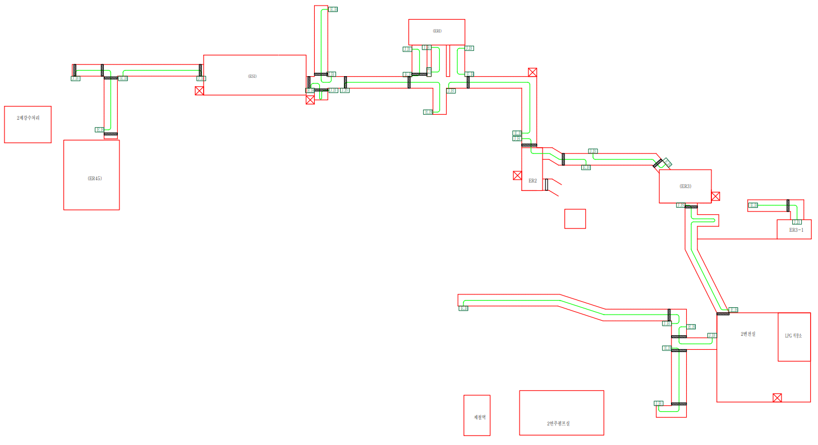

2연주 Culvert 방화문
1
2
5
15
8
10
11
12
16
17
3
7
6
9
13
14
4
18
23
02
19
21
22
20
35
25
24
PUMP
34
32
26
01
31
28
29
27
33
30
ER8

Slide 3
2연주 Culvert 정온식 감지 선형
#3
#1
#2
#6
#5
#4

Slide 4
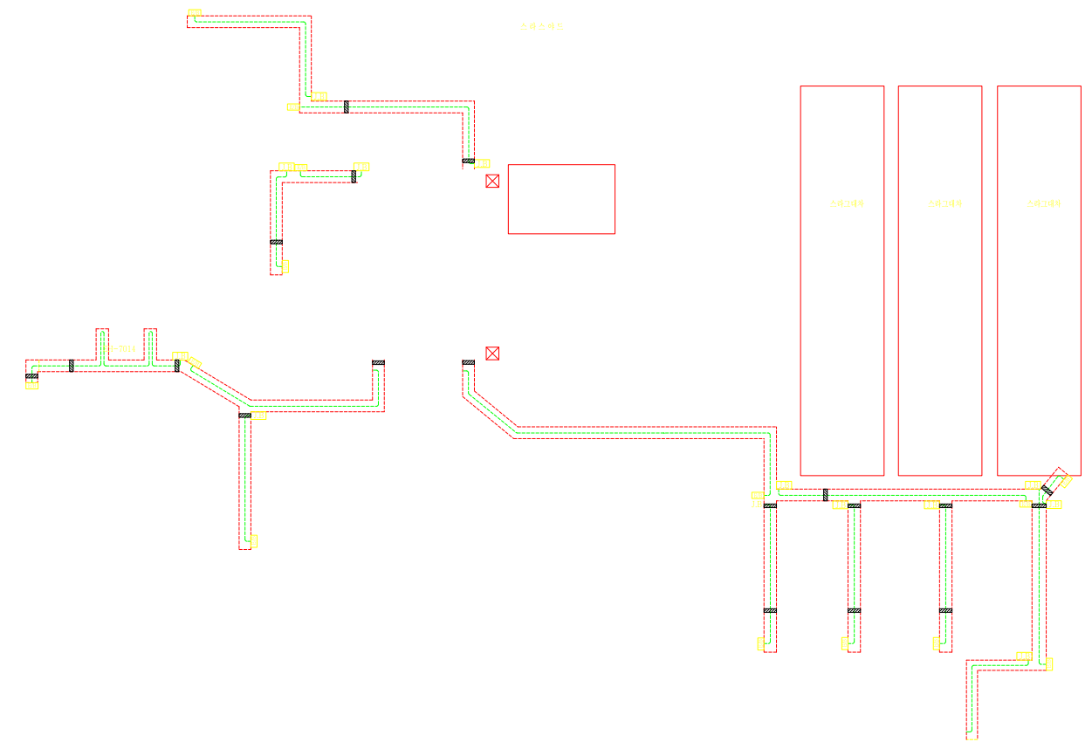
2제강 Culvert
2
3
1
19
4
02
01
18
9
8
7
5
10
6
03
12
11
13
14
16
17
삭제
15
25

